Slide 1

Pécsi osztálykirándulás
Készítette: Menyhárt Noel Joakim, Bak Roland, Bognar Balint

Slide 2
Pécsi osztálykirándulás
Készítette: Menyhárt Noel Joakim, Bak Roland, Bognár Bálint

Slide 3
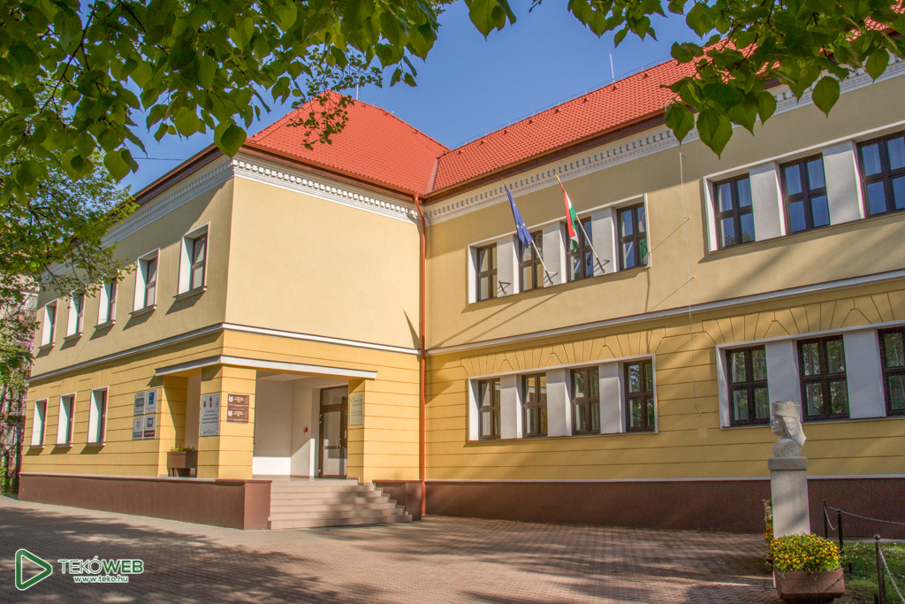
Buszút
Indulás 9:00 az iskola előtt.
Két és fél óra az út melyben kétszer megállunk 15-15 percre.
Érkezés 11:30 környékén.

Slide 4

Buszbérlés
A buszt a Maverick Transportól béreljük.
A cég arról híres, hogy nagyon gördülékenyek és el lehet velük intézni bármit.
Elérhetőségek:
Tel: +36 30 935 5986
E-mail: info@mavericktransport.hu

Slide 5
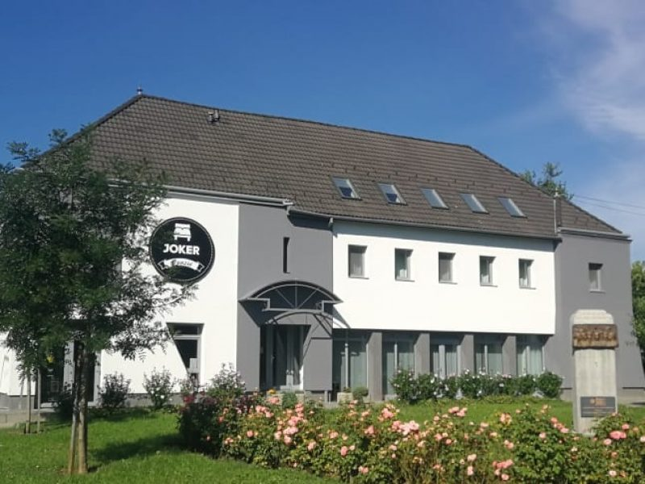
Szállás
Elérhetőségek:
Tel:06208523333
Cím: Pécs, Mártírok útja 14, 7623
Szállásnak a Joker Panziót választottuk, mert jó helyen helyezkedik és lehetőségeket ad a kinti programoknak. Valamint megfelel a tanárok,gyerekek elvárásainak.
A szállást 11:00 órakor lehet elfoglalni.
Másnap 14:00 órakor lehet elhagyni.

Slide 6
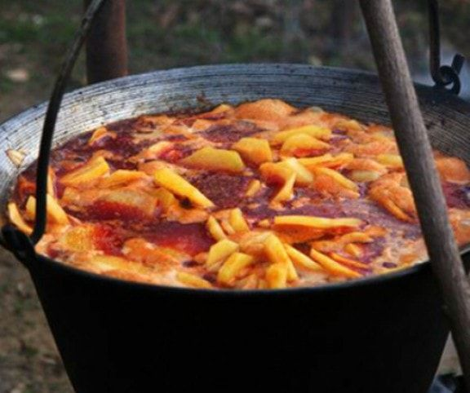
Bográcsozás
Paprikás krumplit főzunk, mely az első napon fog történni.
Elkészítésben mindenki kiveszi a részét, és a tábortűz mellett fogjuk elfogyasztani.

Slide 7
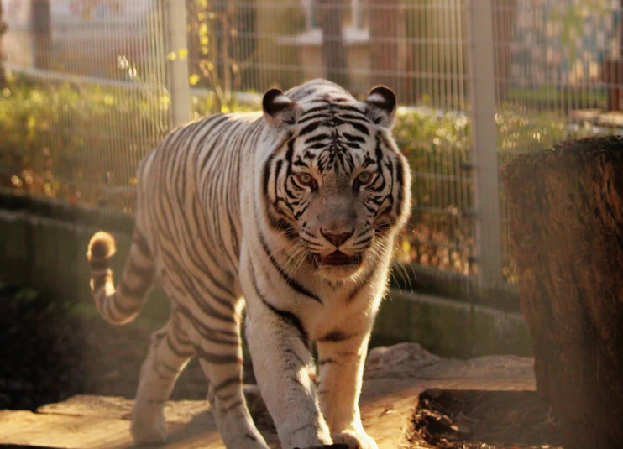
Pécsi Állatkert és Akvárium-terrárium
Délben elhagyjuk a szállást, majd elindulunk a pécsi állatkertbe.
Az állatkert 9:00 kor nyit és 17:30 kor zár.
Az állatkert területén szabad foglalkozás lesz.
Találkozás 17:00 órakor az állatkert bejáratánál.
Elérhetőségek:
Cím: 7635 Pécs, Ángyán János u. 1.
Telefonszám: +36 72 / 312 – 788
E-mail: info@pecszoo.hu

Slide 8
Visszaút
Mivel a buszt az egész kirándulásra kibéreltük, ezért már nem kell mégegyszer fizetni.
Indulás 17:15 kor az állatkert elől.
Érkezés 19:45 körül az iskola elé.

Slide 9

Miért bennünket válasszanak?
Számunkra fontos hogy mit gondolnak, és hogy mit szeretnének a gyerekek ezért is a mi kirándulásunk nem zsúfolt programokkal, helyette inkább kikapcsolódáson alapul.

Slide 10
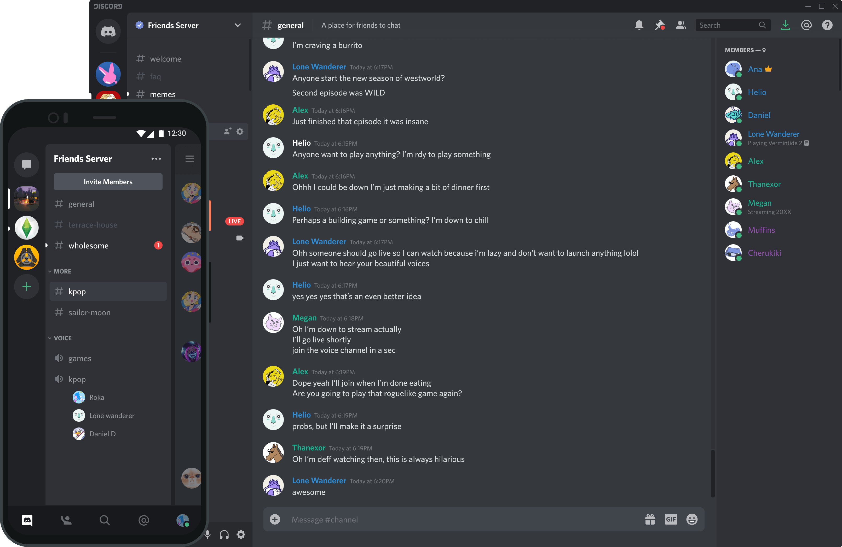
Használt szoftverek
Kommunikáció: Discord
Megbeszélésre a Discordot használtuk mert lehetőség volt csoportos hívásokra. Megbírtuk osztani a képernyőnket és bírtuk követni a másik munkáját.

Slide 11

Használt szoftverek
Prezentáció készítés: PowerPoint
Azért ezt a programot választottuk, mert ez a legelterjedtebb prezentáció készítő szoftver.
Valamint ezen a programon gyakoroltuk az iskolába is.

Slide 12

Használt szoftverek
Költségvetés: Excel
Ebbe a programba csináltuk a költségvetést, mert egyszerűbbé teszi a számolást a függvényeiben.

Slide 13
Források
Buszbérlés: https://mavericktransport.hu/arak/ 2024.10.07
Szállás: https://osztalykirandulas.hu/szallas/9574-es-hostel-pecs/ 2024.10.07
Állatkert: https://pecszoo.hu/ 2024.10.07
Maverick Transport logo: https://mavericktransport.hu/wp-content/uploads/2020/08/cropped-logo.png 2024.10.07
Szállás kép: https://osztalykirandulas.hu/wp-content/uploads/2023/12/306234109_750776609559133_3479481908529237648_n-800x600-1.jpg 2024.10.07
Bogrács: https://cdn.mindmegette.hu/2024/02/tuR6LG57_TUUpEQubLCWVgHIOd-b4-LAcKkhTlPrvZU/fill/0/0/no/1/aHR0cHM6Ly9jbXNjZG4uYXBwLmNvbnRlbnQucHJpdmF0ZS9jb250ZW50L2JlNmNmMWExY2ZlNDQzZDA5ZjE3Y2U4YTc2Y2NhYjI5.jpg 2024.10.07
Tigris kép: https://pecszoo.hu/wp-content/uploads/2024/01/Bengali-tigris-pecsiallatkert.webp 2024.10.07
Iskola kép: https://www.google.com/search?sca_esv=159f37a1251190f9&rlz=1C1CHBF_enHU1126HU1126&sxsrf=ADLYWIKfVNl0QNdBTdY7KI7o1WtlnrP19Q:1728374769365&q=ii.+r%C3%A1k%C3%B3czi+ferenc+katolikus+gimn%C3%A1zium+%C3%A9s+technikum&udm=2&fbs=AEQNm0CRjlOtE433-CvsDZEksQ8zUchZAntv9lLo-e4ZT42rallNMwFnp0bsjoo02jmPR_wsDgV-1bHx_-b4Y1pcIMUOeVvyc6jPiwEaU-OzOPxVK7bE_011W_bAHjZhMlhC_1aQmr5Uerh34i3ZS-HXpNiDT1bp4Ulz6EBu-8XrnDsHoy3RFW8N5HScDsi7xtE-9n6ooRxD&sa=X&ved=2ahUKEwjutarhqf6IAxXrh_0HHXwXH78QtKgLegQIExAB&biw=1920&bih=953&dpr=1#vhid=S3YM3k1T1NDfKM&vssid=mosaic 2024.10.07
PowerPoint kép: https://upload.wikimedia.org/wikipedia/commons/thumb/0/0d/Microsoft_Office_PowerPoint_%282019%E2%80%93present%29.svg/1200px 2024.10.07 -Microsoft_Office_PowerPoint_%282019%E2%80%93present%29.svg.png
Excel kép: https://cdn.pixabay.com/photo/2023/06/01/12/02/excel-logo-8033473_640.png 2024.10.07
Pozitiv kép: https://pmiroda.hu/wp-content/uploads/2020/12/happy-and-unhappy_4.jpg 2024.10.07

